Slide 1
معرفی انواع صورت‌های کربن (1)
فرزانه آقاخانی مهیاری، مریم توحیدی

Slide 2
نانوساختارها
نانوساختارهای کربنی
2

Slide 3
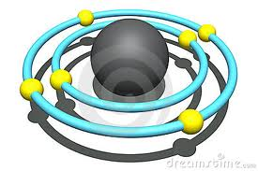
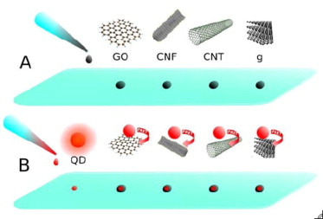
انواع گونه های کربن
ساختارهای کربنی گستره وسیعی از تنوع و کاربرد را در شیمی به خود اختصاص داده‌اند.
این گستردگی به دلیل شیمی خاص اتم‌های کربن است.

Slide 4
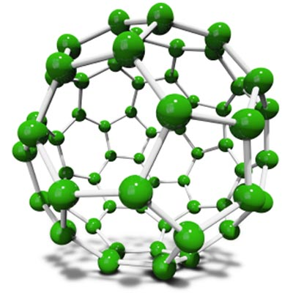
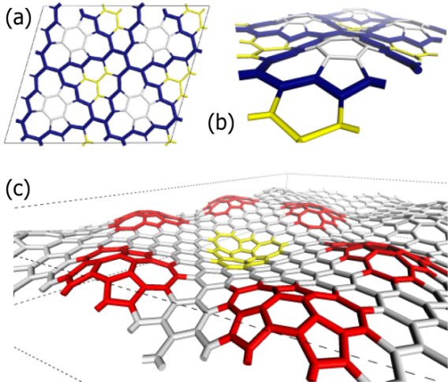
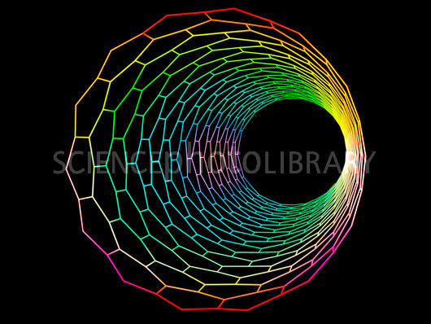
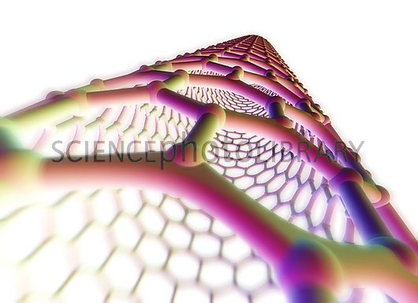
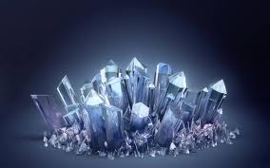
انواع گونه های کربن
کربن در انواع میکروسکوپی مختلفی وجود دارد:
گرافیت
الماس
کربن‌های بی شکل (آمورف)
فولرن (Fullerene)
نانو الیاف کربنی (Carbon Nanofibers, CNFs)
نانولوله های کربنی (Carbon Nanotubes, CNTs)
گرافن (Graphene)

Slide 5
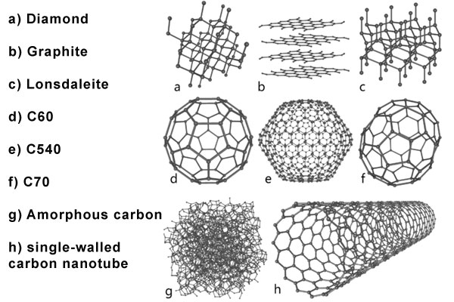
انواع گونه های کربن

Slide 6
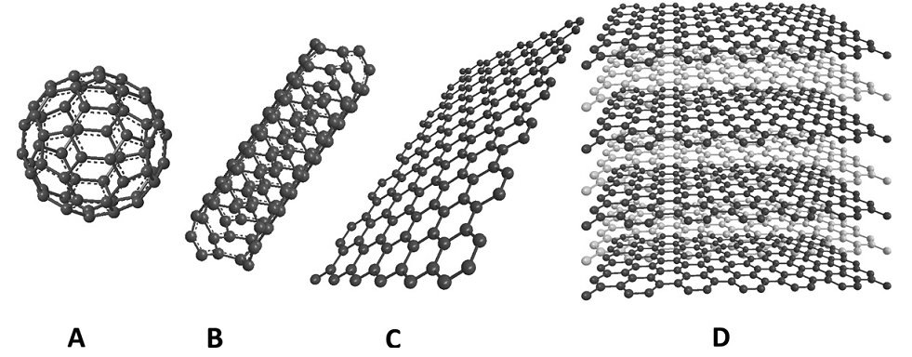
انواع گونه های کربن
گرافن جدیدترین عضو خانواده مواد کربنی گرافیتی چند بعدی می باشد.
فولرن به عنوان یک نانوماده صفر بعدی (D-0) درنظر گرفته می‌شود.
نانولوله های کربنی به عنوان نانوماده یک بعدی (D-1) درنظر گرفته می‌شود.
گرافیت به عنوان یک ماده سه بعدی (D-3) درنظر گرفته می‌شود.
در زیر خصوصیات و شاخصه فرم‌های مختلف کربن آورده شده است:

Slide 7
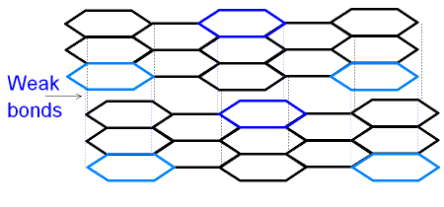
گرافیت
گرافیت از یک ساختار شش وجهی با اتم‌های کربنی که در یک پیکربندی با پیوندهای هیبرید شده sp² منظم شده اند، تشکیل شده است.
این ترتیب اتمی منجر به تشکیل صفحات لایه ای یا ورقه های (Sheet) گرافن با فاصله‌ 3/354 آنگستروم شده است.
پیوند کووالانسی قوی بین اتم‌ها در ورقه گرافن وجود دارد.

Slide 8
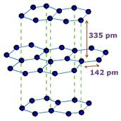
گرافیت
بر خلاف الماس، نیروهای ضعیف واندروالس بین صفحات لایه ای وجود دارد تا آنها را کنار هم نگه دارد.
به دلیل این برهمکنشهای ضعیف ورقه های گرافن (یک تک لایه از گرافیت) در سراسر هر لایه روی هم می لغزند وخصوصیت یک روان کننده خوب را به این ماده می دهند.

Slide 9
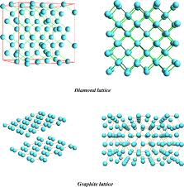
گرافیت
انواع دیگری از مواد کربنی با هیبربد sp² وجود دارند.
زمانی که ابعاد صفحه ای ورقه های گرافن کوچک است و فاصله بین آنها بزرگ باشد، این کربن به عنوان غیر متبلور (آمورف) طبقه بندی می شود.
  پودرها، کربن شیشه ای از جمله مواد آمورف محسوب می شوند.

Slide 10
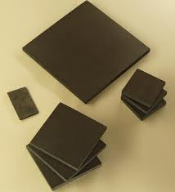
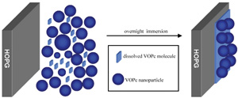
گرافیت پیرولیتی با نظم بسیار بالا
(Highly Oriented Pyrolytic Graphite-HOPG)
گرافیت پیرولیتی با نظم بسیار بالا یک نوع ویژه از کربن است که مشابه با یک فلز تک بلور (Single Crystal) می باشد.
این نوع کربن با در معرض قرار دادن گرافیت پیرولیتی، ماده ای که از تخریب گازهای هیدروکربنی روی یک سطح داغ تشکیل می شود، در فشار و دمای بالا بدست می آید.

Slide 11
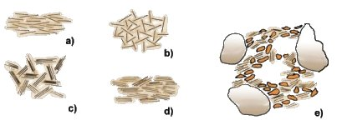
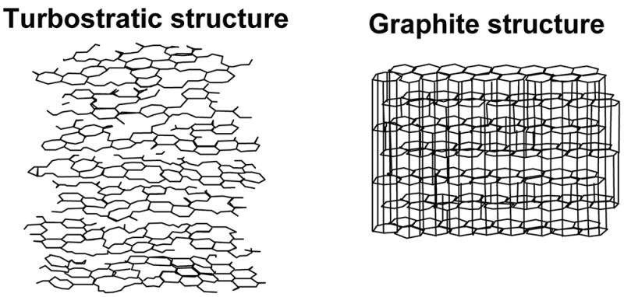
گرافیت پیرولیتی با نظم بسیار بالا
(Highly Oriented Pyrolytic Graphite-HOPG)
این فرم از یک آرایش لایه ای از صفحات پلی آروماتیک به هم چسبیده (ورقه های گرافنی) با یک سبک نسبتاً شطرنجی که روی هم انباشته شده اند، تشکیل شده است.
این ماده Turbostratic است، یعنی ورقه های گرافنی جهت گیری زاویه ای اتفاقی نسبت به یکدیگر دارند.
فاصله بین این صفحات به طور کلی گستره بینA° 3/39-3/35 است.
ترتیب های سازمان یافته از این ورقه های گرافنی، بلورهایی با پارامترهای ابعادی L (ارتفاع انباشته) L_{a} (عرض صفحه لایه ای) و d ( فاصله بین صفحه ای) نامیده می شوند.

Slide 12
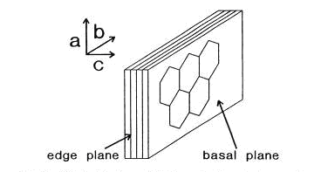
گرافیت پیرولیتی با نظم بسیار بالا
(Highly Oriented Pyrolytic Graphite-HOPG)
L اندازه میانگین از میکرو کریستالیت گرافنی در طول محورx است که همیشه در صفحه شبکه شش وجهی قرار گرفته است.
L_{CA} به طول پیوسته ورقه گرافن انباشته شده در جهت عمود بر L اشاره دارد.
این پارامترها توسط اندازه گیری های پراش پرتو (X-ray Diffraction, XRD) x به دست می آیند که معمولاً برای پیشگویی بسیاری از خصوصیات مواد کافی هستند.
سطح شش وجهی که عمود بر محور C است به عنوان بنیان صفحه”Basal Plane” در نظر گرفته می شود و در مقابل سطح برشی که به موازات محور C است لبه صفحه “Edge Plane” نامیده می شود.

Slide 13
گرافیت پیرولیتی با نظم بسیار بالا
(Highly Oriented Pyrolytic Graphite-HOPG)
تکنیک طیف‌سنجی رامان (Raman Spectroscopy) ابزار مناسبی برای شناسایی و بررسی خصوصیات میکروساختارهای مواد کربنی است.
دلیل این که (HOPG) شبیه یک فلز تک بلور است، آرایش منظم اتمهای کربن در صفحات گرافنی است.
در یک صفحه لایه ای، هر اتم کربن به سه اتم دیگر پیوند شده است.
فاصله بین اتمهای کربن همسایه 1/42 است که این مقدار بسیار نزدیک به فاصله پیوندی C-C در بنزن است.
علاوه بر نظم بسیار بالا سطح نیز بسیار صاف و با ابعاد نسبتاً بالا (میکرومتری) است.

Slide 14
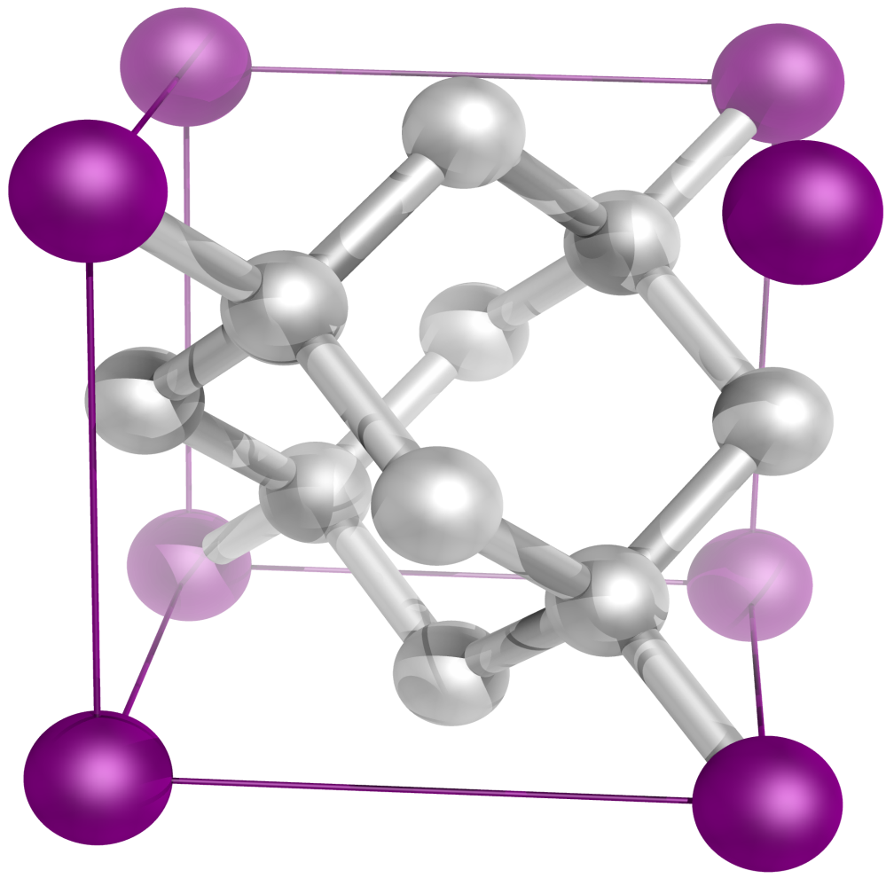
الماس (Diamond)
بلور الماس مکعبی است و اتمهای کربن در یک پیکربندی چهار وجهی با پیوندهای هیبریدیsp³ مرتب شده اند.

Slide 15
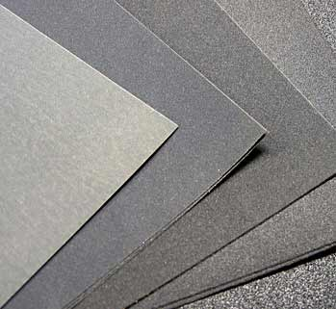
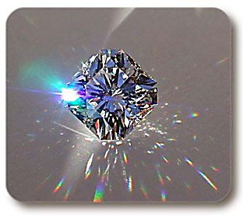
الماس (Diamond)
پیوند قوی کووالانسی باعث شده تا الماس سخت ترین ماده شناخته شده، محسوب شود.
از جمله کاربردهای مهم تجاری الماس می توان به عنوان سنباده برای سایش و پرداخت فلزات و به عنوان یک پوشش برای ابزارهای برش نام برد.
همچنین فیلم‌های آمورف از الماس با مخلوطی از کربن‌های پیوند شده با هیبرید sp² و sp³ نیز وجود دارند. مثل Ta-C.

Slide 16
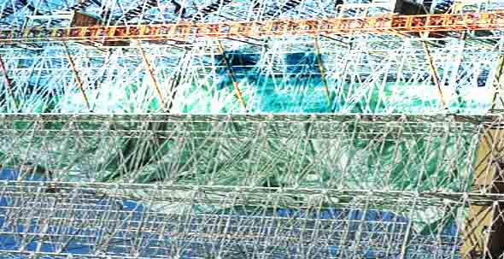
الماس واره(Diamondoid)
الماس واره، اشاره به ساختاری دارد که در یک مفهوم وسیع شبیه الماس است.
بدین معنی که ساختاری قوی شامل شبکه های متراکم سه بعدی از پیوندهای کووالانسی است.
عمدتاً از اتمهای ردیف اول و دوم با ظرفیتهای سه یا بیشتر تشکیل شده است.
مثال هایی از این ساختارها یاقوت کبود و دیگر ساختارهای محکم مشابه الماس با جایگزینی اتمهای دیگر مثل N، Si، S و غیره می باشند.

Slide 17
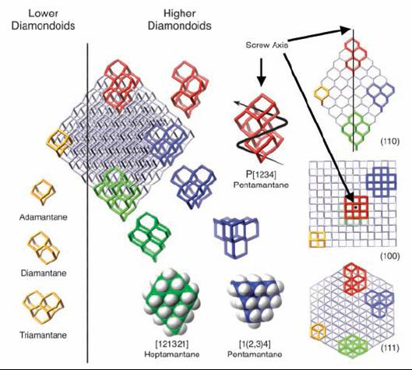
الماس واره(Diamondoid)
در محتوای شیمی کلاسیک الماس واره اشاره به نوعی از مولکول قفس کربن دارد که به عنوان کوچکترین واحد ساختار قفس یک شبکه کریستال الماس شناخته شده است .

Slide 18




الماس واره(Diamondoid)
مثالهایی از هیدروکربنهای قفسی
Cuban C₈H₈
admantane C₁₀H₁₆
twistane یک ایزومر از admantane، C₁₀H₁₆
diamantine C₁₄H₂₀: در آن دو قفسه admantane یافت می شود.

Slide 19

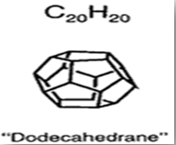
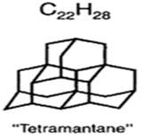
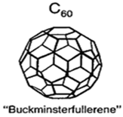
الماس واره(Diamondoid)
مثالهایی از هیدروکربنهای قفسی
triamantane C₁₈H₂₄ شامل سه قفس admantane
dodecahedrane C₂₀H₂₀
tetramantane C₂₂H₂₈ با چهار قفس admantane
buckminsterfullerene C₆₀

Slide 20
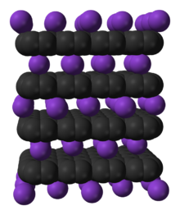
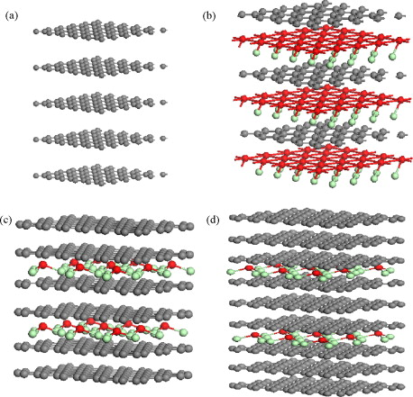
ترکیبات بین لایه ای گرافیت
(Graphite Intercalated Compounds, GICs)
به دلیل نیروهای بین لایه ای ضعیف واندروالسی مربوط به پیوندهایsp² در گرافیت، GICs ممکن است بوسیله وارد شدن لایه ای از گونه های میهمان بین لایه های گرافیت به عنوان میزبان شکل گیرند.
گونه های میهمان ممکن است اتمی یا مولکولی باشند، مانند فلز قلیای پتاسیم.
در ساختار الماس، پیوندهای بسیار قوی sp³ و Isotropic اجازه ورود لایه های گونه های میهمان را نمی دهند.

Slide 21
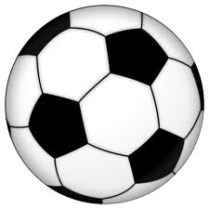
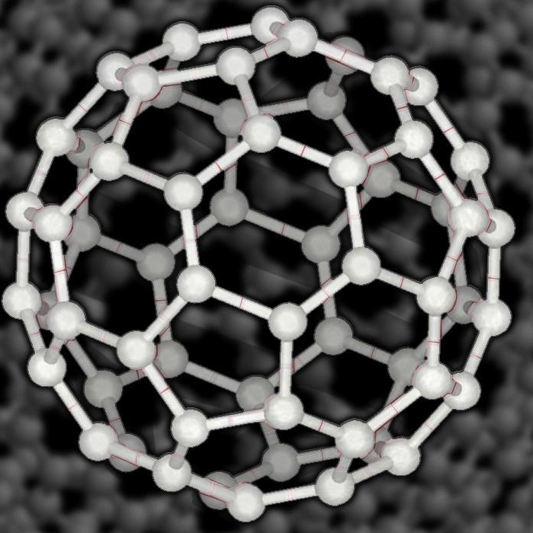
فولرن(Fullerene)
فرم مرموزی از کربن که به عنوان”Bucky Ball” یا فولرن شناخته شده است، در سال ۱۹۸۵ کشف شده است.
”Bucky Ball” شبیه یک توپ فوتبال است.

Slide 22
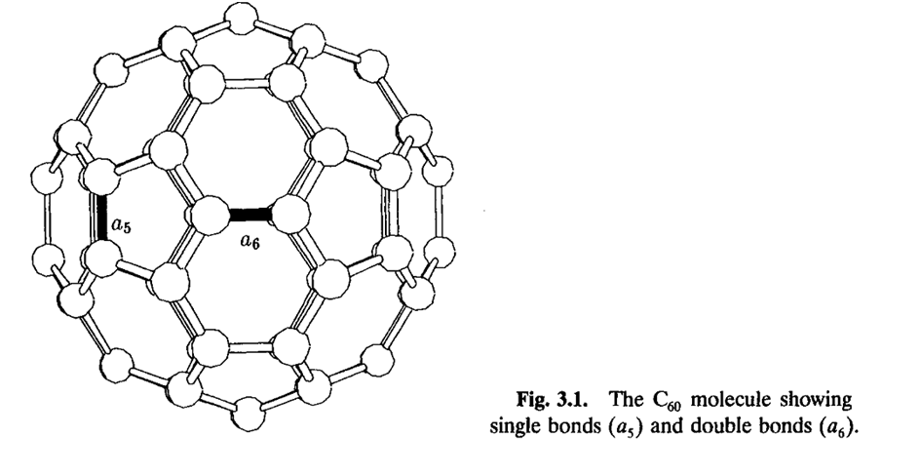
فولرن(Fullerene)
شامل ۶۰ اتم کربن (C) در یک ساختار کروی است که ۲۰ شش وجهی و ۱۲ پنج وجهی روی سطح منظم شده اند.
هر کربن فولرن، دارای هیبرید sp² است و با سه اتم دیگر، پیوندهای سیگما تشکیل می‌دهد.
این کشف منجر به گسترش تحقیقات روی C₆₀ و تنوعات این ساختار)مثل نانولوله ها( گردید.
این مولکول‌های قفس مانند با فرمول های C60، C70 و C78 شناخته شده‌اند.

Slide 23
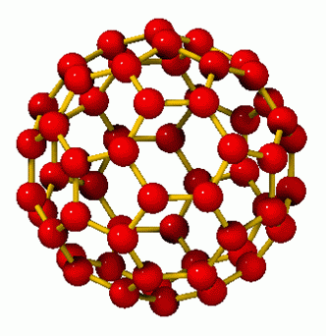
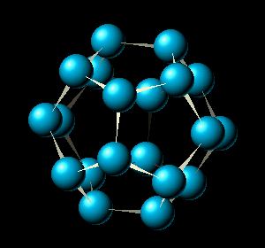
فولرن(Fullerene)
فولرن توسط روشهای متنوعی در آزمایشگاه سنتز می شود که همگی شامل...
  تولید بخار یا پلاسمای غنی شده از کربن می باشند.
در تمامی روشهای رایج برای سنتز فولرن در ابتدا C60 و C70 تولید می شوند.
این مولکولها در مقادیر گرمی در آزمایشگاه تهیه می شوند و به طور تجاری در دسترس هستند

Slide 24
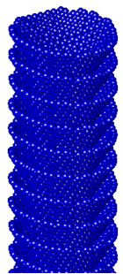
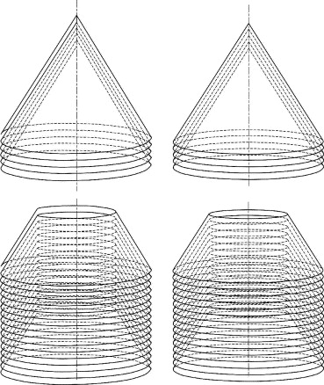
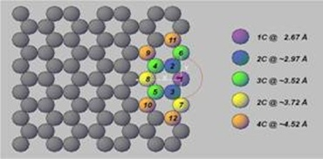
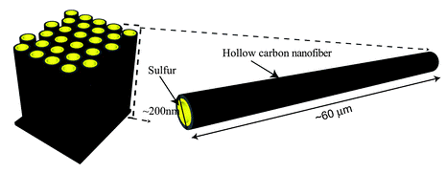
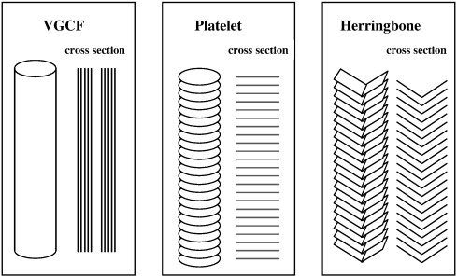
نانوالیاف کربنی
(Carbon Nano Fibers - CNFs)
نانوالیاف کربنی، نانوساختارهای استوانه ای با لایه های گرافن می باشند.
نانوالیاف کربنی به صورت های زیر مرتب شده اند:
مخروط انباشته (Stacked Cones)
فنجان (Cups)
صفحات (Plates)
بدون هسته توخالی (No Hollow Core)،اما با سایت های لبه‌ای بسیار در دیوار بیرونی

Slide 25
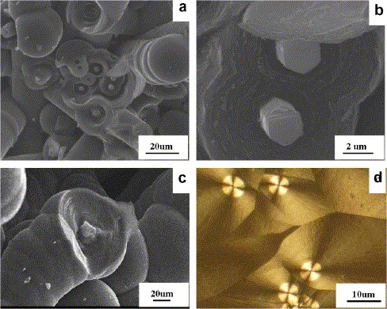
نانوالیاف کربنی
(Carbon Nano Fibers - CNFs)
VGCFs (فیبر کربن رشد یافته از بخار) و انواع کوچکتر آنها از نظر اندازه، VGCNFs (نانوالیاف کربن رشد یافته از بخار)، از جمله فیبرهای کربنی کوتاه می باشند.
VGCFs بعلت پتانسیل آنها برای پیشرفت خواص حرارتی، الکتریکی، محافظ فرکانس و مکانیکی توجه زیادی را به خود معطوف کرده اند.
این مواد به طور گسترده در سیستم های مختلف مانند کامپوزیت ها مورد استفاده قرار می گیرند که به دلیل خواص استثنایی و قیمت پائین آنها می باشد.

Slide 26
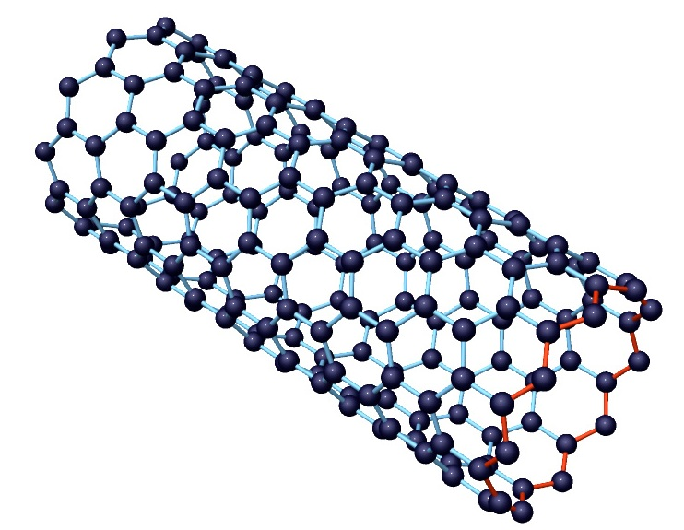
نانولوله های کربنی
(Carbon Nanotubes)
از زمان کشف نانولوله های کربنی در سال ۱۹۹۱، این ساختارها به دلیل خصوصیات منحصر به فرد در زمینه های بسیار متنوعی مورد توجه قرار گرفته اند.
نانولوله های کربنی از واحدهای کربنی sp² تشکیل شده اند.
آنها یک ساختار یکپارچه با شبکه های شش وجهی لانه زنبوری با قطر چند نانومتر و طول چند میکرومتر دارند.

Slide 27
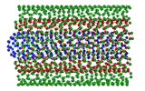
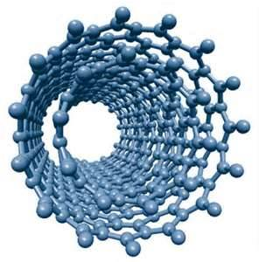
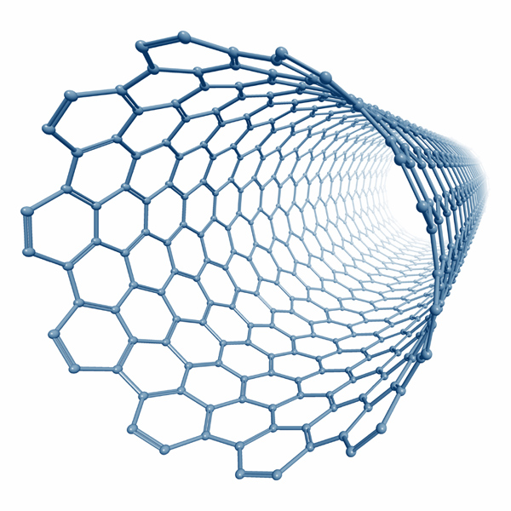
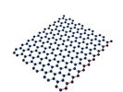
نانولوله های کربنی
(Carbon Nanotubes)
دو گروه از نانولوله های کربنی موجود:
نانولوله های کربنی چند جداره (Multi-Walled Carbon Nanotubes)
نانولوله های کربنی تک جداره ) (Single-Walled Carbon Nanotubes.

Slide 28
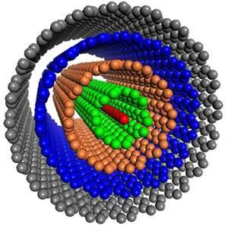
نانولوله های کربنی
(Carbon Nanotubes)
نانولوله های کربنی چند جداره به صورت...
  لوله های گرافنی متراکم و نزدیک به هم با لایه های متعددی از ورق‌های گرافنی تعریف می شود.
  این لوله ها با حفره ای با قطر به طور معمول ۲ تا ۲۵ نانومتر متحدالمرکز با فاصله 34/0 نانومتر از هم جدا شده اند.

Slide 29
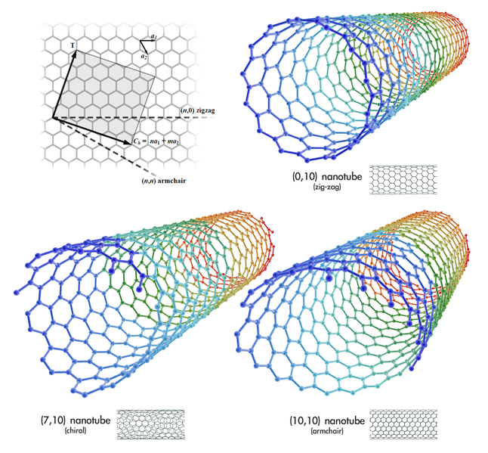
نانولوله های کربنی
(Carbon Nanotubes)
نانولوله کربنی تک جداره از یک ورقه گرافیتی تک که به طور یکپارچه پیچیده شده است تشکیل شده و یک استوانه با قطر ۱-۲ نانومتر را ایجاد کرده است.
نانولوله های کربنی می توانند مانند فلزات یا نیمه رسانه ها عمل کنند و با توجه به ساختار، قطر و چرخش خواص فلزی یا نیمه رسانا داشته باشند .
مجموعه اندازه، ساختار و توپولوژی نانولوله ها باعث ایجاد خصوصیات مکانیکی و سطحی مهم در این ترکیبات می شود.

Slide 30
نانولوله های کربنی
(Carbon Nanotubes)
ساختار نانولوله های کربنی از کربن های هیبرید شده sp² تشکیل شده است که به طور قابل توجه از کربن های هیبرید شده sp³ در الماس قویتر هستند.
نانولوله های کربنی پایداری شیمیایی خوبی دارند.
استحکام کششی منحصر به فردی دارند (۱۰۰ برابر بیشتر از استیل و ۱۰ برابر قویتر ازKelvar (مارک تجاری برای فیبر های سنتزی پارا آمید)).
مدول یانگ بالا دارند.
  مدول الاستیسیته: نسبت تنش به کرنش مواد جامد خطی در پایین تر از استحکام تسلیم می باشند.
  استحکام تسلیم :میزان تنشی که باعث آغاز تغییر فرم پلاستیک یا شارش ماده می شود (۷ برابر استیل).

Slide 31
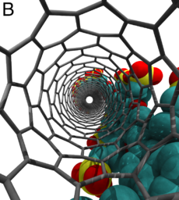
نانولوله های کربنی
(Carbon Nanotubes)
نانولوله های کربنی با مساحت سطح تا m² g⁻¹۱۵۰۰ از آلومینوم سبک ترهستند.
تا دماهای بالای °C۱۰۰۰ پایداری حرارتی دارد و هدایت حرارتی آن mK⁻¹ W۶۰۰۰ است که دو برابر الماس می باشد.
مهم این که الکترونها بسته به نحوه آرایش نانولوله های کربنی به طور متفاوتی در طول نانو لوله حرکت می کنند.
  این حالت باعث ایجاد خصوصیات نیمه رسانه یا فلزی در این مواد می شود.

Slide 32
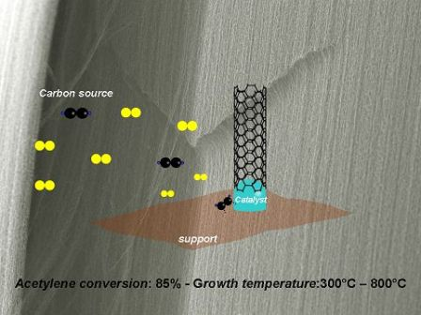
روش های شناخته شده برای تهیه نانولوله های کربنی
فرساب یا قطع لیزری (Laser ablation)
تخلیه قوس الکتریک (Electric ARC discharge)
تجزيه کاتالیزوری هيدروكربن ها
تبدیل CO با فشار بالا (HIPCO)
لایه نشانی بخار شیمیایی مواد آلی فلزی (MOCVD)
در این روش CNT با کایرالیته، قطر و طول متفاوت سنتز می شود.
کربن‌هایی که در ساختار CNT شرکت نکرده‌اند و باقیمانده کاتالیستهای فلزی در محصول نهایی وجود دارند.
خارج کردن محصولات فرعی و ناخالصی ها نسبت به تهیه این ترکیبات بسیار پرهزینه تر می باشد.

Slide 33
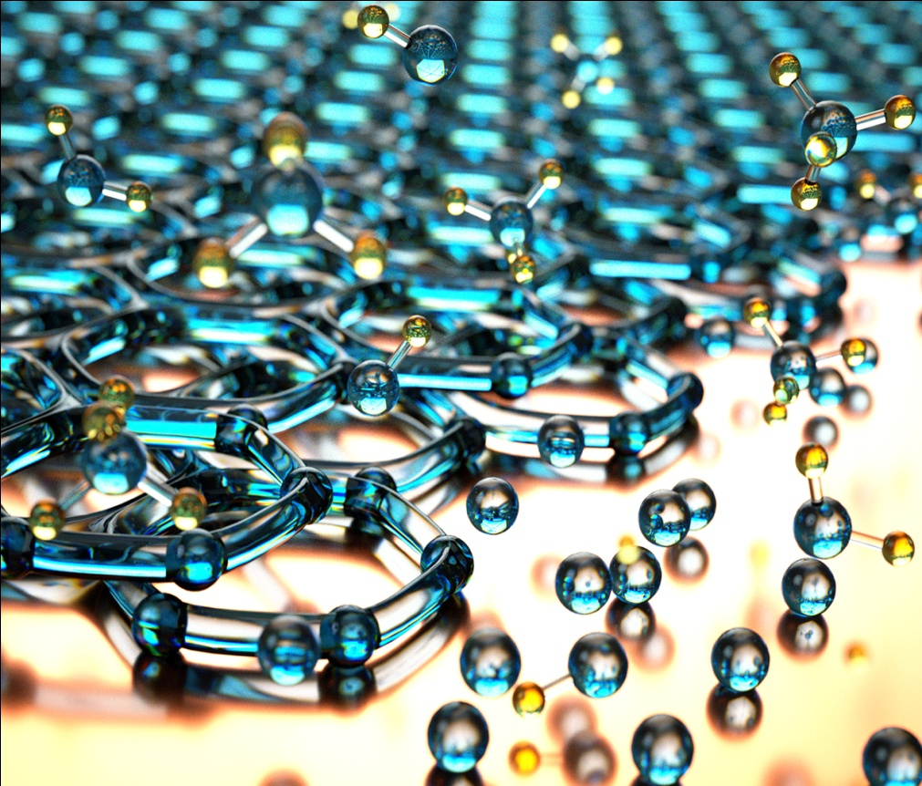
گرافن (Graphene)
گرافن ورقه ای دو بعدی (D-2) از اتم های کربن در یک پیکربندی شش ضلعی می باشد.
اتم ها با هیبریدSP² به هم متصل شده اند.
صفحات گرافن با کنار هم قرار گرفتن اتم‏های کربن تشکیل می‏شوند.

Slide 34
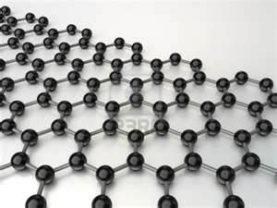
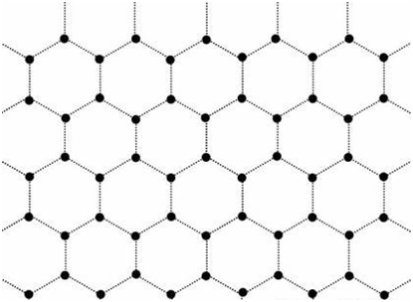
گرافن (Graphene)
در يک صفحه گرافن، هر اتم کربن با 3 اتم کربن دیگر پیوند داده است.
این سه پیوند در یک صفحه قرار دارند و زوایای بین آن‏ها با یکدیگر مساوی و برابر با °120 است.
در این حالت، اتم‏های کربن در وضعیتی قرار می‏گیرند که شبکه‏‌ای از شش ضلعی‏های منتظم را ایجاد می‏کنند.
این ایده‏آل‏ترین حالت یک صفحه‏ گرافن است.
ساختار اتمی صفحه گرافن:

Slide 35
گرافن (Graphene)
در برخی مواقع، شکل صفحه گرافن به گونه‏ای تغییر می‏کند که در آن پنج‌ضلعی‏ها و هفت‌ضلعی‏هایی نيز ایجاد می‏شود.
طول پیوند کربن ـ کربن در گرافن در حدود 0/142 نانومتر است.
گرافن تک لایه ساختار زیر بنایی برای ساخت ساختار‌های کربنی می باشد که اگر بر روی هم قرار بگیرند توده سه بعدی گرافیت را تشکیل می‌دهند.
بر هم کنش بین این صفحات از نوع واندر‌والسی با فاصله بین صفحه ای 0/335 نانومتر می‌باشد.
اگر تک لایه گرافنی حول محوری لوله شود نانو لوله کربنی شبه یک بعدی و اگر به صورت کروی پیچانده شود فولرین شبه صفر بعدی را شکل می‌دهد.

Slide 36



انواع دیگر کربن
کربنهای آمورف
کربن شیشه ای (Glassy Carbon)
کربن سیاه (Carbon Black)
کربن های متخلخل (Porous Carbon)

Slide 37
بحث و نتیجه گیری
فرم‌های مختلف کربنی می‌توانند از نظر ساختار و خصوصیات بسیار متفاوت باشند.
ساختارهای گرافن به عنوان یکی از اصلی ترین فرم های کربن معرفی شده اند.
گرافن پایه بسیاری ترکیب های دیگر نظیر گرافیت، نانولوله کربنی و فولرین است.

